Slide 1
VERİTABANI TASARIM ve YÖNETİMİ
ÖGR.GÖR.DR. SEYİT KAYA

Slide 2
Subquery’ler ve İlişkili Query’ler
Genellikle daha önce işlenmiş bir dataya bağlı olarak sorgu yazmak gerektiğinde kullanılır
Subquery is a query inside a query, normally inside parentheses
SubQuery, başka bir sorgu içindeki sorgudur. Ve parantez içinde yazılır.
İlk sorgu DIŞ sorgudur
Parantez içinde olan sorgu İÇ sorgudur
İç sorgu önce çalıştırılır
İç sorgu sonucunda gelen çıktı, DIŞ sorgu için bir girdi olur.
Bazen İÇ-İÇE (Nested) sorgu olarakta adlandırılır.
Aynı sorgu içinde birden çok SUBQUERY yazılabilir.

Slide 3
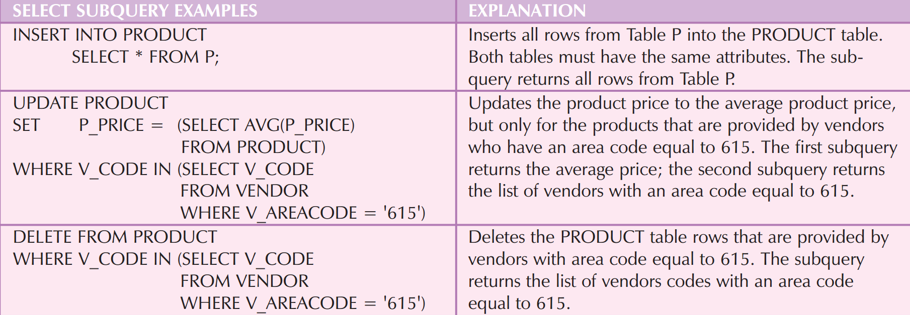
Subqueries

Slide 4
1- WHERE Subqueries
En çok kullanılan subquery çeşididir. Where kriterlerinde sağda karşılaştırma olarak kullanılır.
Eğer «EŞİTLİK» ile kullanılacaksa sadece BİR değer dönmelidir.
Eğer IN operatörü ile kullanılacaksa birden çok değer dönebilir.
Döndürülen değer ile karşılaştırılan değerin data tipi benzer olmalıdır.
Join’ler ile birlikte kullanılabilir.

Slide 5
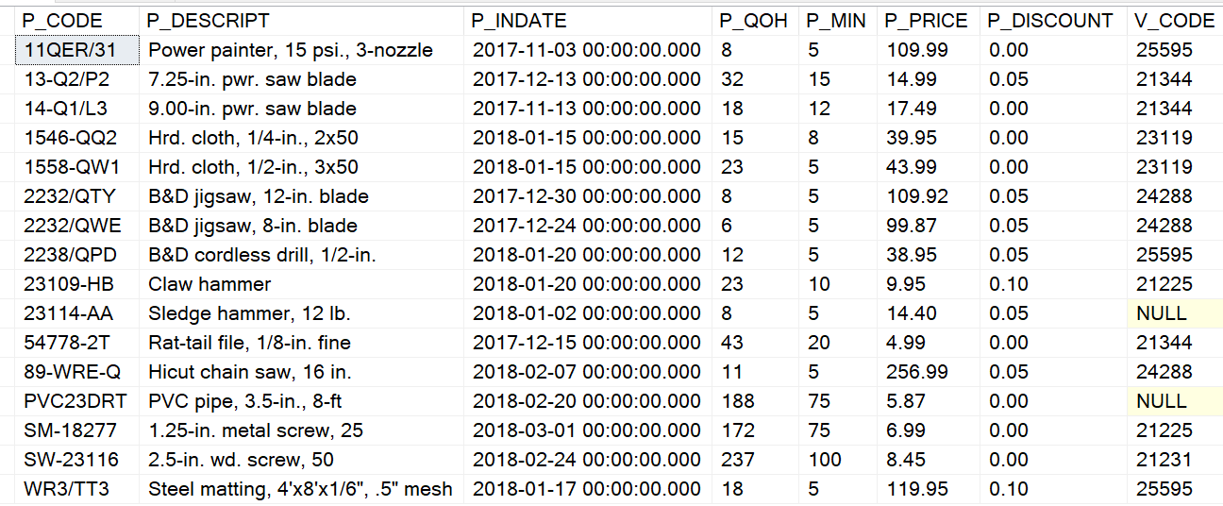
1- WHERE Subqueries
Fiyatı ortalama ürün fiyatından büyük eşit olan kayıtları getiren bir sorgu yazınız.

Slide 6
1- WHERE Subqueries
SELECT P_CODE, P_PRICE FROM PRODUCT
WHERE P_PRICE >= (SELECT AVG(P_PRICE) FROM PRODUCT);

Slide 7
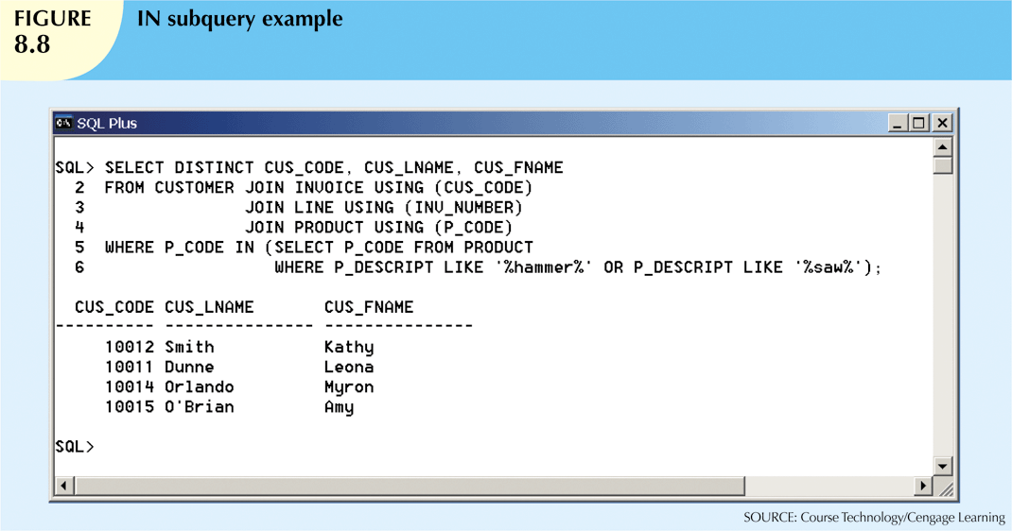
2- IN Subqueries
Dış sorgudaki bir kolonu bir liste ile karşılaştırmak için kullanılır.

Slide 8
3-HAVING Subqueries
HAVING clause restricts the output of a GROUP BY query
Applies conditional criterion to the grouped rows

Slide 9
3-HAVING Subqueries
SELECT P_CODE, SUM(LINE_UNITS)
FROM LINE
GROUP BY P_CODE
HAVING SUM(LINE_UNITS) > (SELECT AVG(LINE_UNITS) FROM LINE);

Slide 10
5-FROM Subqueries
Specifies the tables from which the data will be drawn
Can use SELECT subquery in the FROM clause
View name can be used anywhere a table is expected

Slide 11
4-Multirow Subquery Operators: IN, ANY and ALL
Dış sorgudaki bir değerin İÇ sorgudan dönen liste ile karşılaştırılmasını sağlar.
“Greater than ALL” equivalent to “greater than the highest in list”
“Less than ALL” equivalent to “less than lowest”
Using equal to ANY operator equivalent to IN operator

Slide 12
ANY, ALL
The ANY and ALL operators are used with a WHERE or HAVING clause.
ANY operatör Subquery’den dönen değerlerden herhangi birine uyuyorsa DOĞRU döndürür.
ALL operatör Subquery’den dönen değerlerden tümünw uyuyorsa DOĞRU döndürür.
SELECT column_name(s) FROM table_name WHERE column_name operator ANY/ ALL (SELECT column_name FROM table_name WHERE condition);

Slide 13
ANY, ALL
SELECT ProductName FROM Products WHERE ProductID = ANY (SELECT ProductID FROM OrderDetails WHERE Quantity = 10);
SELECT ProductName FROM Products WHERE ProductID = ALL (SELECT ProductID FROM OrderDetails WHERE Quantity = 10);

Slide 14
6-Attribute List Subqueries
SELECT statement uses attribute list to indicate columns to project resulting set
Columns can be attributes of base tables
Result of aggregate function
Attribute list can also include subquery expression: inline subquery
Must return one single value
Cannot use an alias in the attribute list

Slide 15
6-Attribute List Subqueries
SELECT * FROM PRODUCT p

Slide 16
6-Attribute List Subqueries
select *, (select sum(LINE_UNITS) from LINE) from PRODUCT where P_DESCRIPT like '%claw%'

Slide 17
6-Attribute List Subqueries
select *, (select sum(LINE_UNITS) from LINE) from PRODUCT where P_DESCRIPT like '%claw%'

Slide 18
6-Attribute List Subqueries
select *, (select sum(LINE_UNITS) from LINE l where l.P_CODE = p.P_CODE) from PRODUCT P

Slide 19
6-Attribute List Subqueries
SELECT *, (select V_NAME from VENDOR v where v.V_CODE = p.v_CODE ) FROM PRODUCT p

Slide 20
Kısa bir ara

Slide 21
SQL Server - Stored Procedures

Slide 22
Procedure ve Stored Procedure (Sp)
Procedure: Programlama dillerinde sık kullanılan işlemler için yazılmış olan kodların, bir defa yazılıp çok defa kullanılabilmesine imkan sağlayan kod bloklarıdır.
Stored Procedure (sp): Veritabanı programlamada belirli işlemleri yerine getirmek için yazılıp derlenmiş ve gerektiğinde defalarca çağrılabilen ve VTYS ile aynı ortamda çalıştığından dolayı hızlı bir şekilde sonuç döndüren kod bloklarıdır.

Slide 23
Her ihtiyaç duyulduğunda çağrılabilir.
Bir sp, başka bir sp tarafından çağrılabilir. Fakat en fazla 32 seviyeye kadar iç içe sp çağırma işlemine destek verilir. (SQL Server 2012)

Slide 24
Stored Procedure Çeşitleri
System Stored Procedures: Genellikle «sp_» öneki başlayan ve master veritabanı içerisinde tutulan kod bloklarıdır.
User Defined Stored Procedures: Kullanıcılar tarafından yazılmış olan kod bloklarıdır.

Slide 25
SP Oluşturma
CREATE PROC[EDURE] prosedurad [WITH options]
AS
SQL ifadeleri
GO (şart değil)
With encryption: Yazılmış prosedürün içeriği şifrelenerek saklanır. Kodu gösterilmez.
With recompile: Her çalıştırılmada tekrar compile edilecek şekilde oluşturur. (Kullanılan tablo veya indexlerin değişmesi durumlarında)
Set NoCount On: prosedürün çalışmasından etkilenen kayıt sayısının döndürülmesi istenmiyorsa kullanılır. Her seferinde hesaplanacak olursa performans kaybına sebep olur.

Slide 26
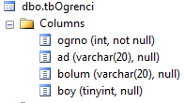
SP Oluşturma ve Çalıştırma
CREATE PROC spDisplayAll
AS
SELECT * FROM tbOgrenci
GO
Çalıştırma yolları
Exec spDisplayAll
Execute spDisplayAll
spDisplayALL (çalıştırılacak kod bloğunun ilk satırı ise)

Slide 27
SP Yapısını Değiştirme
ALTER PROC spDisplayAll
AS
SELECT * FROM tbOgrenci
WHERE ad LIKE 'a%'
GO
* sp_helptext prosedurad: Varolan prosedürün kodunu listeler

Slide 28
Bir sp, CREATE DEFAULT, CREATE PROC, CREATE RULE, CREATE TRIGGER VE CREATE VIEW gibi kodları içeremez. Ancak view, fonksiyon, procedure, tablo gibi sistemdeki nesnelerden veri alabilir.

Slide 29
Bir sorgu sonucundan kaç kayıt eklendiğinin gösterilmesi mesajı «nocount»un ON edilmesi ile durdurulabilir. Ama sorgudan kaç kayıtın etkilendiği @@rowcount parametresinde hesaplanmaya devam edilecektir.
Exec spDisplayAll --- x adet kayıt listeler
Select @@rowcount --- «3» yazar
Exec spornek with recompile --- tekrar compile edilerek çalıştır anlamına gelir.

Slide 30
Sp Silmek
DROP PROC spOrnek

Slide 31
SP’lerin Girdi Parametreli Kullanımı
CREATE PROC procad @par1 veritipi [=default] [,...]
AS
SQL İfadeleri
GO
------------------------------------------------------------------------------------------------------------------
CREATE PROC spDisplayParam1
@isim varchar(10)
AS
Select * From tbOgrenci
Where ad=@isim
GO
EXEC spDisplayParam1 @isim=‘can’
EXEC spDisplayParam1 ‘can’

Slide 32
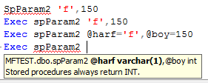
CREATE PROC spParam2
@harf varchar(1), @boy int
AS
SELECT * FROM tbOgrenci
WHERE ad LIKE @harf+'%' AND boy>@boy

Slide 33
CREATE PROC spListe (@boy int=175, @bolum varchar(10)='BM')
AS
SELECT * From tbOgrenci
WHERE bolum=@bolum And boy=@boy
GO
Exec spListe --- Default değerlere göre çalışır
Exec spListe 170,'EM‘ --- Verilen değerlere göre çalışır
Tanımlama satırındaki değişkenler parantez içerisinde olmasa da kabul edilir.

Slide 34
ALTER PROC spListe @boy int=175, @bolum varchar(10)=NULL
AS
SELECT * FROM tbOgrenci
WHERE bolum=@bolum OR boy=@boy
GO
Exec spListe 170,’EM’
Exec spListe 170
Exec spListe NULL,'EM‘
Exec spListe 170,NULL
* Default değer ataması yaparken ya sabit değer ya da NULL olabilir. Getdate() gibi fonksiyonlar kullanılamaz

Slide 35
CREATE PROC spGetList
@ad varchar(15)=NULL
AS
SELECT * FROM tbOgrenci
WHERE ad=ISNULL(@ad,ad)
GO
Exec spGetlist --- «ad» alanı NULL olanların haricindeki tümü listelenir.
Exec spGetlist 'Fatma‘ --- «ad»’ı Fatma olanlar listelenir

Slide 36
SP’lerin Girdi ve Çıktı Parametreli Kullanımı
CREATE PROC spToplam
@bir int, @iki int, @toplam int OUTPUT
AS
SELECT @toplam=@bir+@iki
GO
DECLARE @sonuc int
EXEC spToplam 3,5,@sonuc OUTPUT
SELECT @sonuc
SELECT 'Sonucumuz ='+cast(@sonuc as varchar(16)) as TOPLAMSONUCU
*OUTPUT’lar yerine OUT şeklinde de kullanılabilir.

Slide 37
CREATE PROC spHarfsay
@say int, @adet int OUT
AS
SELECT @adet=COUNT(*) FROM tbOgrenci
WHERE LEN(ad)=@say
GO
DECLARE @result int
EXEC spHarfsay 5,@result OUT
SELECT @result AS SONUC --- İsmi 5 harfli kişilerin sayısını yazar

Slide 38
CREATE PROC Harfsay2
@say int=4
AS
DECLARE @donecek int
SELECT @donecek=COUNT(*) FROM tbOgrenci
WHERE LEN(ad)=@say
RETURN @donecek
GO
DECLARE @sonuc int
EXEC @sonuc=Harfsay2 5
SELECT @sonuc

Slide 39
Sp’ler ile Kayıt İşlem Örnekleri
Tabloya kayıt girme
CREATE PROC spInsert
@isim varchar(20), @bolum varchar(10), @boy tinyint
AS
INSERT tbOgrenci Values(@isim,@bolum,@boy)
GO
EXEC spInsert 'fahri','TM',190
SELECT * FROM tbOgrenci

Slide 40
Tablodan kayıt silme
CREATE PROC spSilme
@ogrno int
AS
DELETE FROM tbOgrenci
WHERE ogrno=@ogrno
GO
EXEC spSilme 5
SELECT * FROM tbOgrenci

Slide 41
Tabloda kayıt güncelleme
CREATE PROC spupdate
@ogrno int, @ad varchar(20), @bolum varchar(10)
AS
UPDATE tbOgrenci
SET ad=@ad, bolum=@bolum
WHERE
ogrno=@ogrno
GO
EXEC spupdate 6,'musaaaa','BM'

Slide 42
Uygulamalar
tbNotlar tablosunu oluşturunuz.(notnum oto. sayı,ogrno, ad, derskod, vize, final)
tbNotlar tablosuna örnek kayıt girişi yapan sp
tbNotlar tablosundaki belirtilecek öğrencinin notlarını listeleyen sp
tbNotlar tablosundaki belirtilecek dersten, belirtilecek nolu öğrencinin kayıtlarını silen sp
tbNotlar tablosundaki belirtilecek dersteki belirtilecek nolu öğrencinin vize ve final notlarını girilen değerlere göre güncelleyen sp
tbNotlar tablosundaki tanımlı her ders için kaç öğrenci notu girildiğini listeleyen sp

Slide 43
Kaynaklar
Yazılımcılar için SQL Server 2012 ve veritabanı Programlama, Y.Gözüdeli, Seçkin Yayınevi.
Veritabanı Yönetim Sistemleri I, T.ÖZSEVEN, Murathan Yayınevi.

